Slide 1


Slide 2

Il convient de lancer le mode diaporama pour la diffusion de la leçon en classe
Réservé à l’enseignant (e)

Slide 3

Pictogrammes
Réservé à l’enseignant (e)

Slide 4
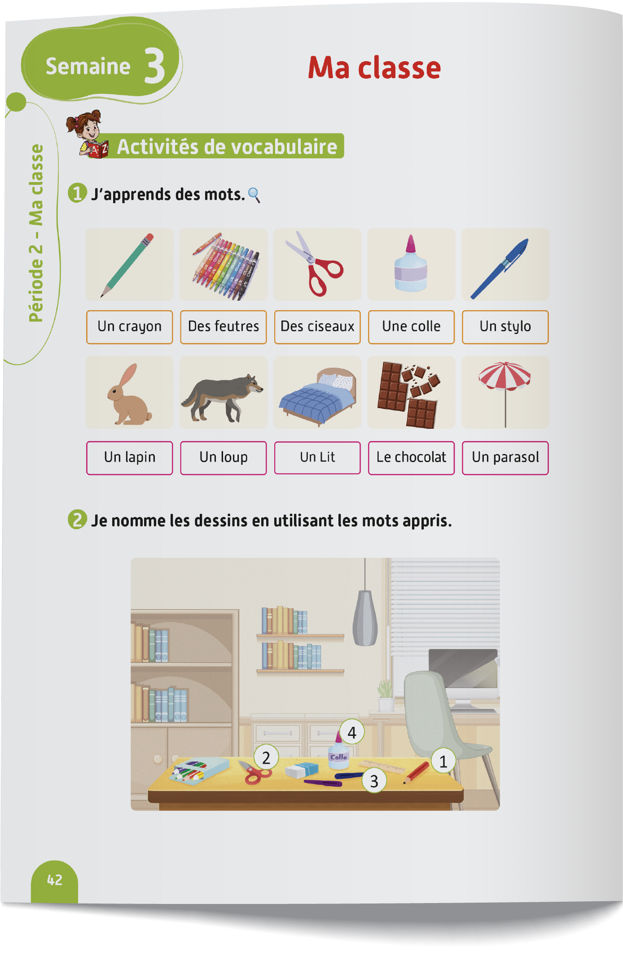
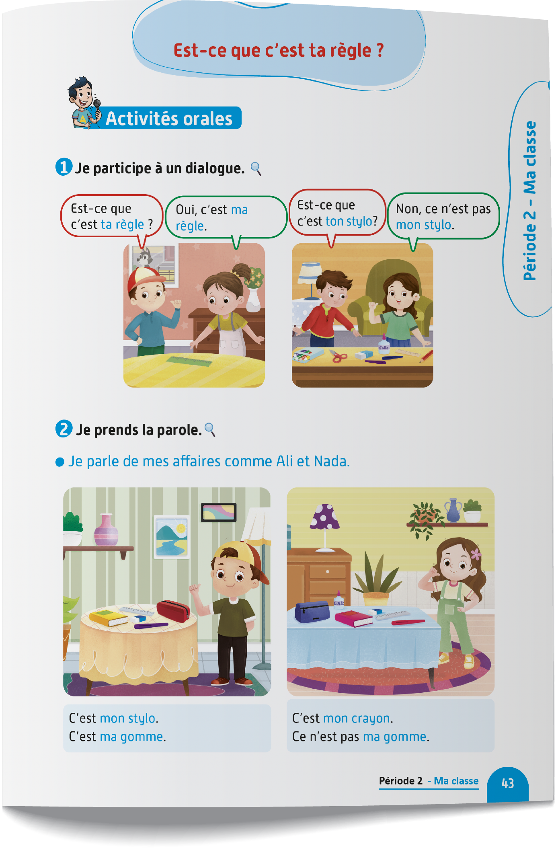
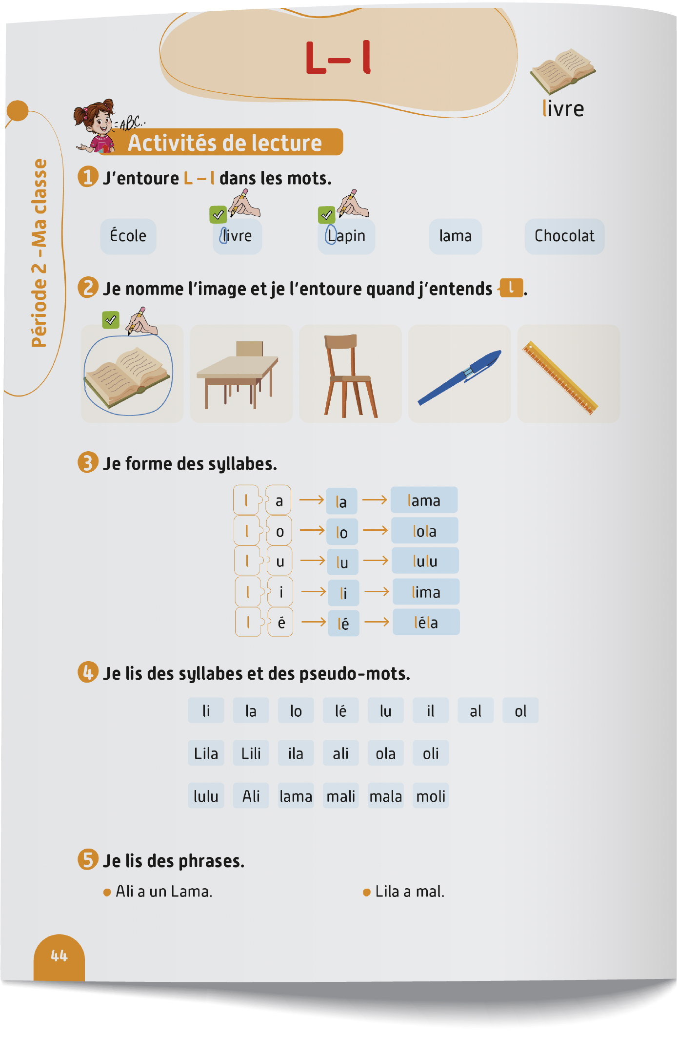
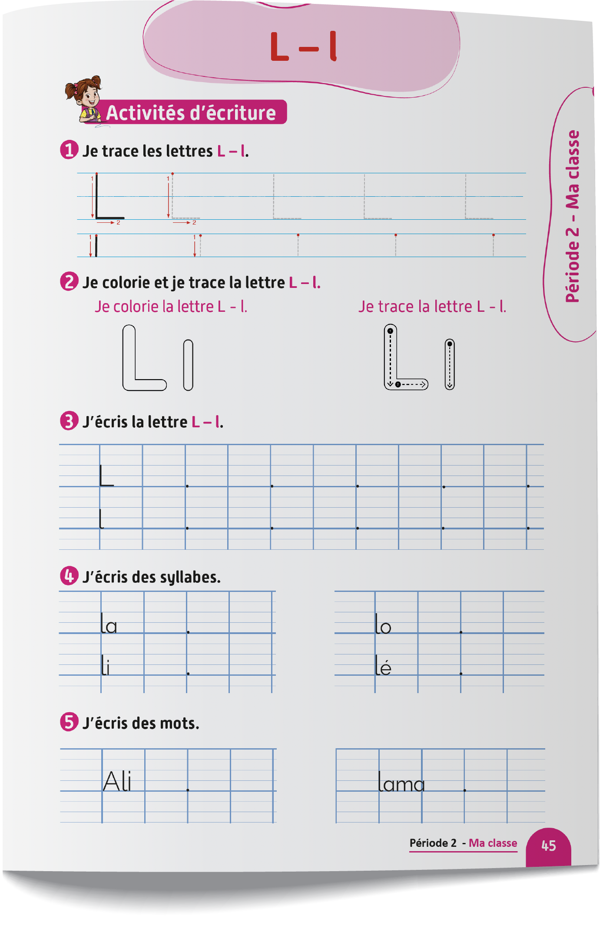
Contenu de la semaine
Réservé à l’enseignant (e)

Slide 5
Organisation de la semaine
Réservé à l’enseignant (e)
Présentation du vocabulaire
Exploitation du vocabulaire
Activités de vocabulaire sur livret
Oral – Dialogue
Lecture - Lettre l - L
Ecriture - Lettre l - L
Séance 5
Séance 5
Oral – Acte de parole
Lecture - Lettre l - L
Ecriture - Lettre l - L
Oral – Prise de parole
Lecture - Lettre l - L
Ecriture - Lettre l - L
Séance 3
Oral - Acte de parole
Lecture -Lettre l - L
Ecriture - Lettre l -L
Révision
Lecture offerte

Slide 6




Plan de la séance 5
Réservé à l’enseignant (e)
1. Prise de parole
Prendre la parole pour se présenter et parler de ses affaires.
Lecture de mots contenant la lettre l.
Ecriture de mots contenant la lettre l.

Slide 7



Bonjour les enfants ! La leçon de français commence maintenant.

Slide 8

Aujourd’hui, nous allons apprendre à parler de nos affaires. Écoutez bien.

Slide 9



Lecture de la vidéo.

Slide 10


Maintenant, on va prendre la parole pour nous présenter et parler de nos affaires. On va le faire en 3 étapes. Soyez attentifs.
Étape 1
Étape 2
Étape 3

Slide 11
Etape 1. Je vais vous expliquer la situation.
Étape 1
Étape 2
Étape 3
Situation : Présente-toi, puis parle de tes affaires.

Slide 12
Etape 2. Chacun réfléchit silencieusement à ce qu’il va dire dans sa prise de parole.
Étape 1
Étape 2
Étape 3
Situation : Présente-toi, puis parle de tes affaires.

Slide 13

Etape 3. Maintenant, vous allez prendre la parole. Qui veut passer au tableau ?
Étape 1
Étape 2
Étape 3
Je m’appelle _______ . J’ai _________ .
Je suis en ـــــــــــــــــــ année.
Je suis à l’école ــــــــــــــــــــ .
Dans mon cartable, il y a ـــــــــــ et ـــــــــ .
C’est ma _________.
C’est mon ______ .

Slide 14

Maintenant, tout le monde participe. Chacun se présente et parle de ces affaires à son voisin.

Slide 15
Plan de la séance 5
Réservé à l’enseignant (e)
Prendre la parole pour se présenter et parler de ses affaires.
2. Lecture
Lecture de mots contenant la lettre l.
Ecriture de mots contenant la lettre l.

Slide 16

Maintenant, on va faire de la lecture.

Slide 17
Répétons ensemble.
l L

Slide 18
Qui veut passer au tableau pour lire les syllabes ?
la
lo
lu
li
le
lé

Slide 19
Répétons ensemble.
la
lo
lu
li
le
lé

Slide 20

Maintenant, on va apprendre à lire des syllabes et des pseudo-mots contenant la lettre l. Soyez attentif.

Slide 21

Lecture de la vidéo.

Slide 22
Relisons ensemble.
lama lola lulu
lima léla

Slide 23
Qui veut lire ?
lama

Slide 24
Qui veut lire ?
lola

Slide 25
Qui veut lire ?
lulu

Slide 26
Qui veut lire ?
lima

Slide 27
Qui veut lire ?
léla

Slide 28
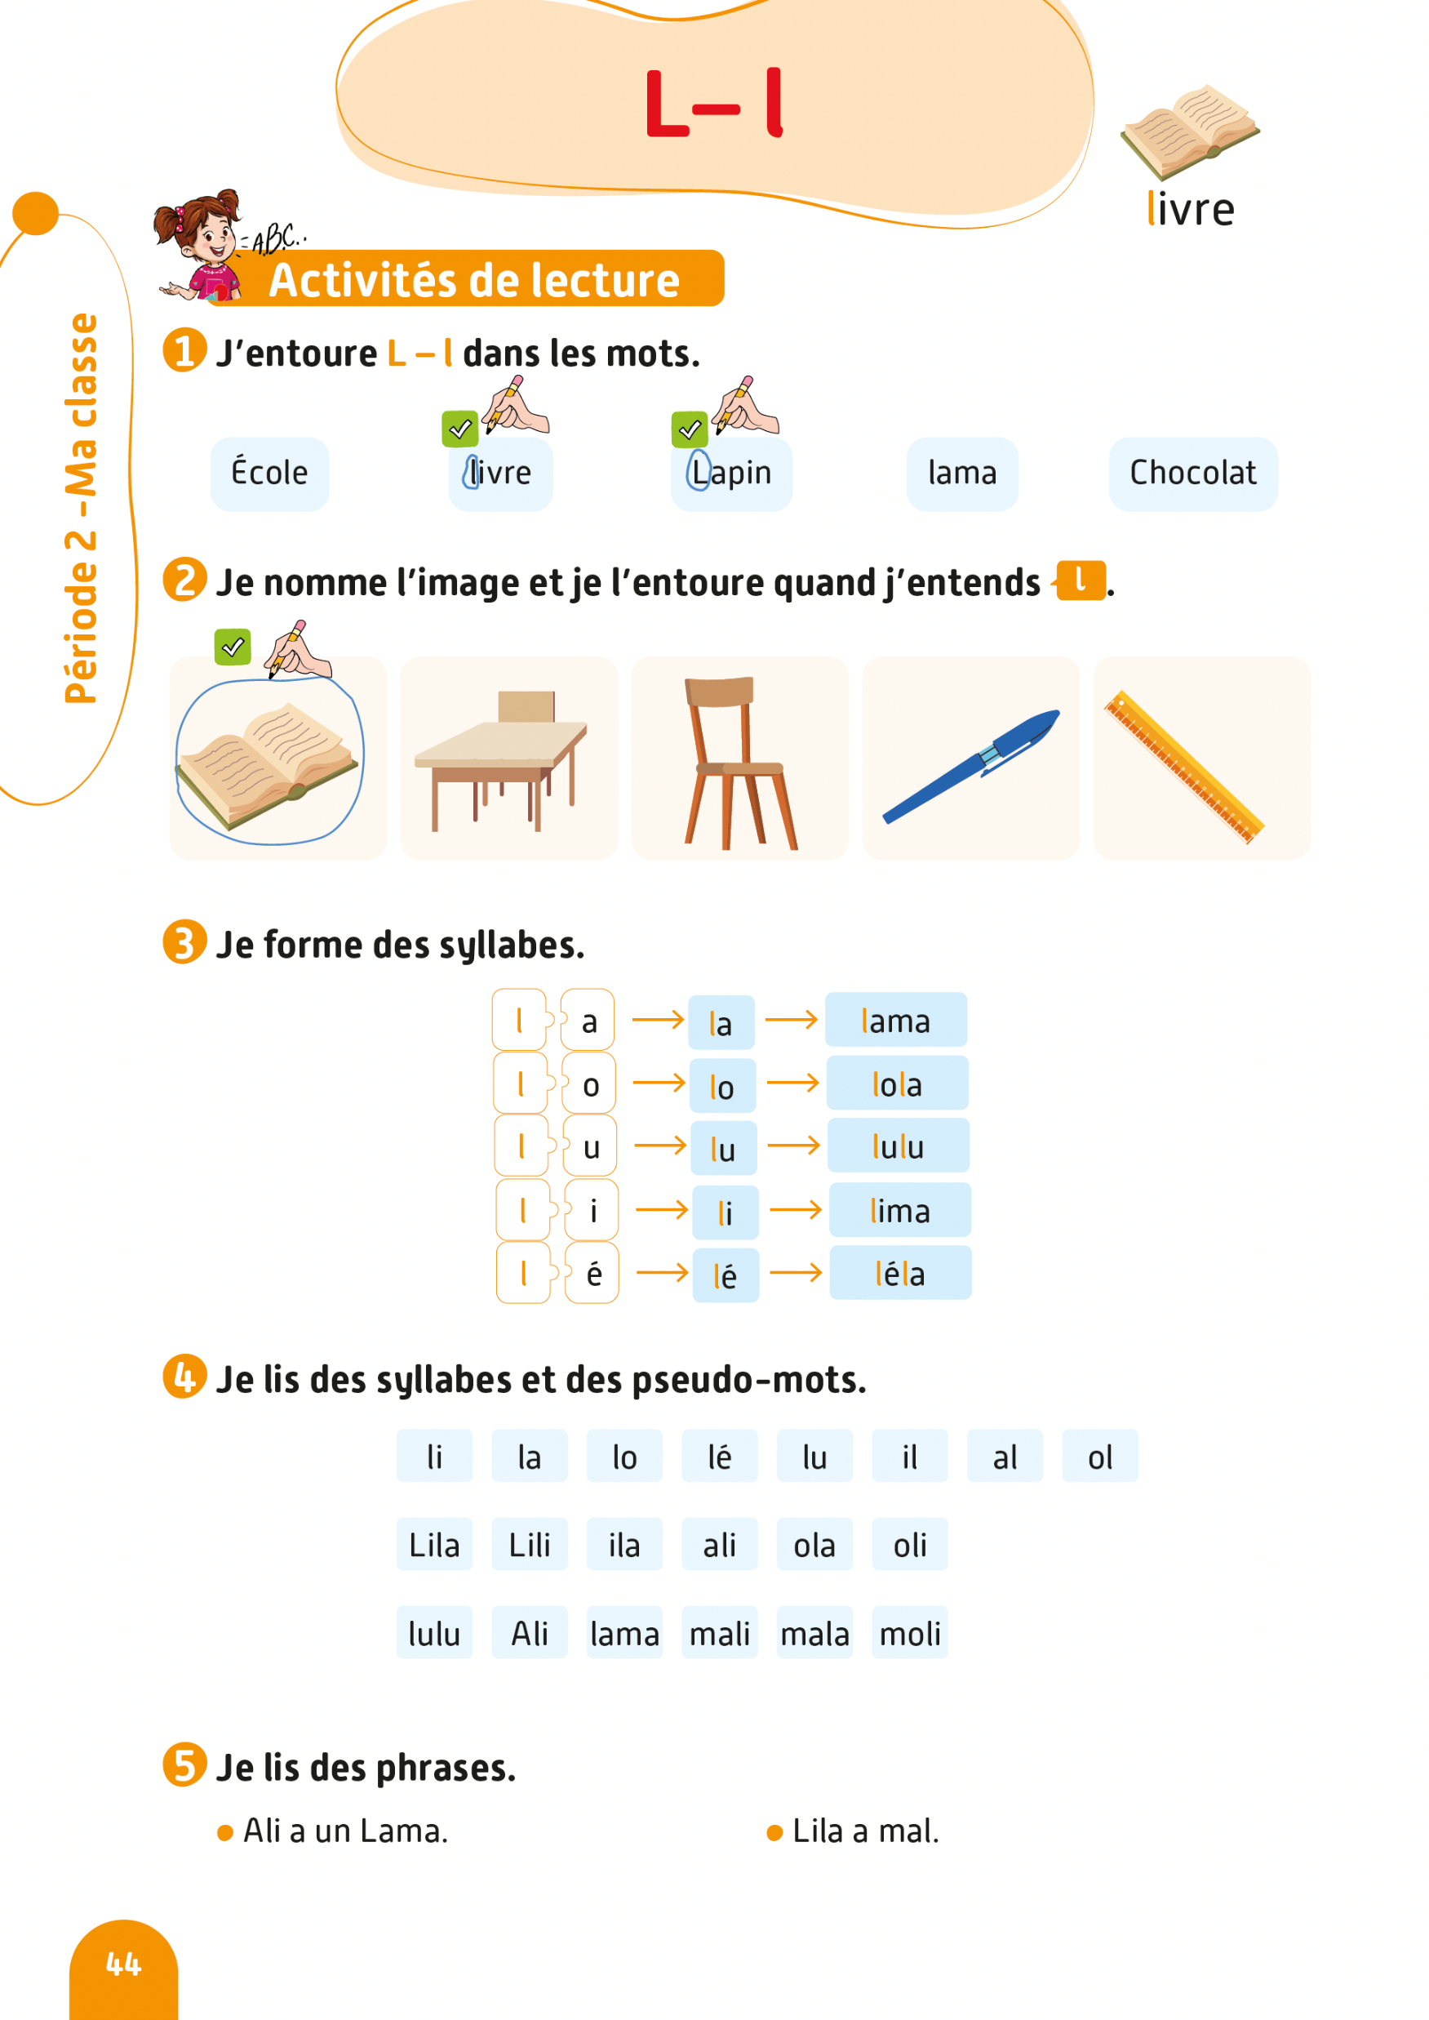
Prenez le livret à la page 44.

Slide 29
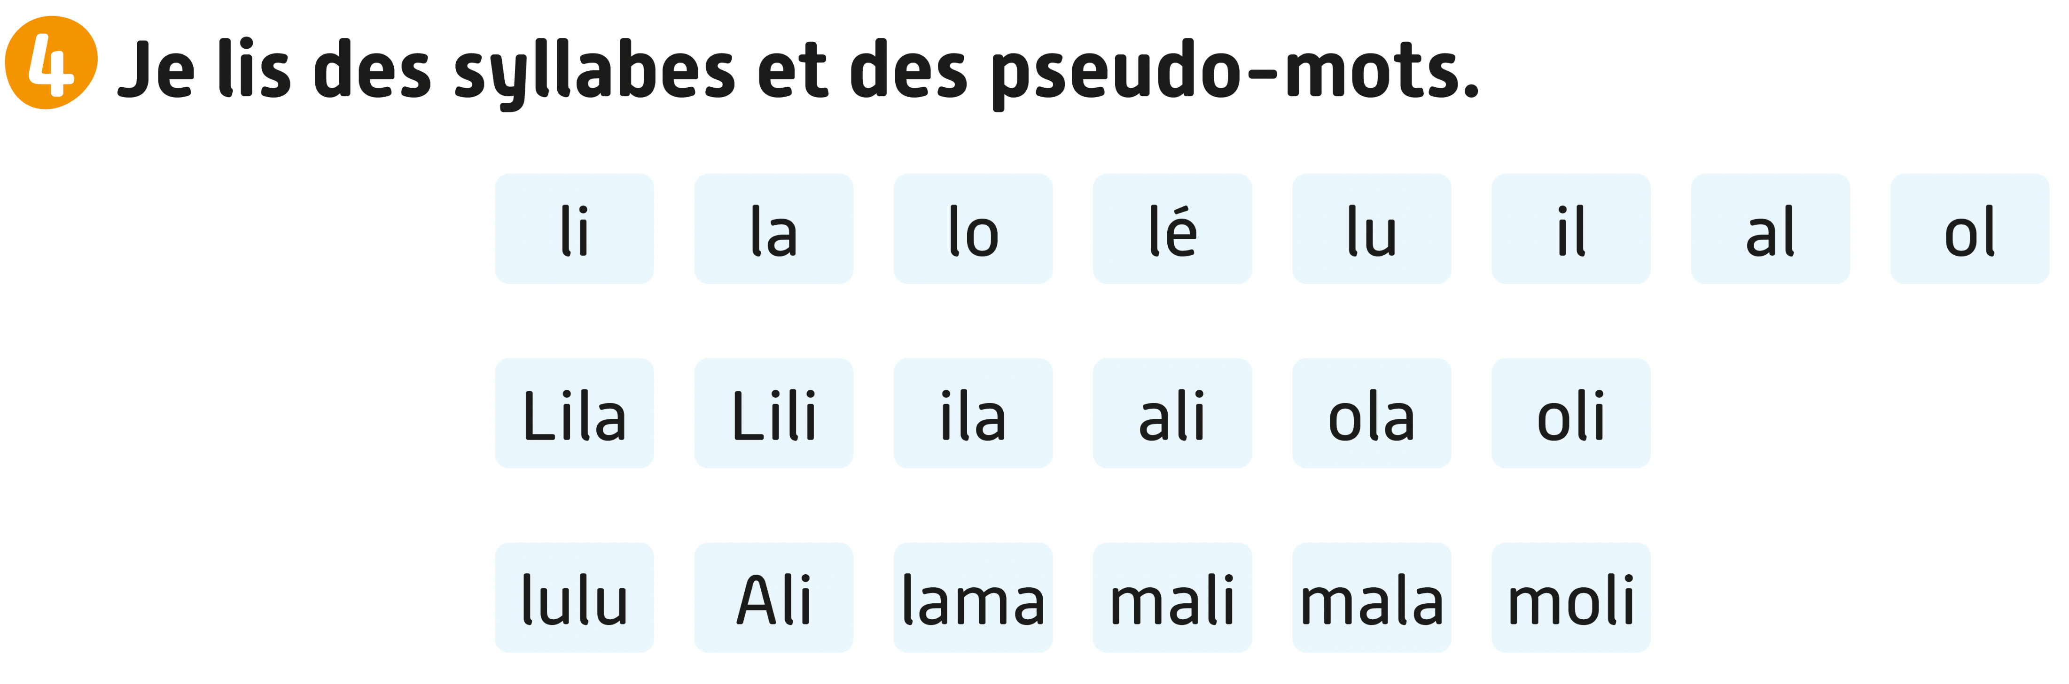

Lisez les syllabes et les pseudo-mots à votre voisin. Chacun son tour. Je vais circuler entre les rangs pour vous aider.

Slide 30
Plan de la séance 5
Prendre la parole pour se présenter et parler de ses affaires.
Lecture de mots contenant la lettre l.
3. Écriture
Écriture de mots contenant la lettre l.

Slide 31

Maintenant, nous allons apprendre à écrire des mots contenant la lettre l. Soyez attentifs.

Slide 32
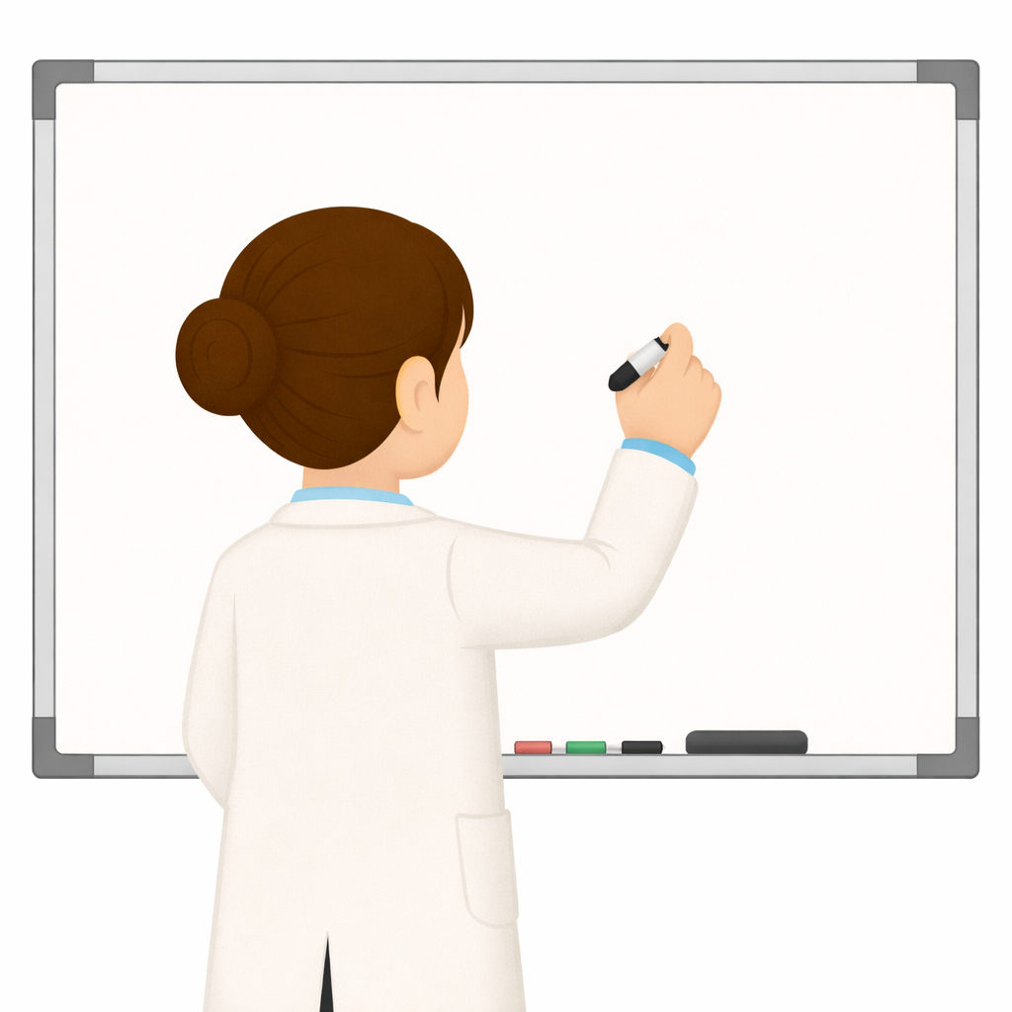

Maintenant, je vais écrire le mot « Ali » sur le tableau. Regardez comment je fais.

Slide 33

Prenez vos ardoises.

Slide 34
Écrivez Ali.

Slide 35
Levez les ardoises. Je vais vérifier votre écriture.

Slide 36

Maintenant, je vais écrire le mot « lama » sur le tableau. Regardez comment je fais.

Slide 37
Écrivez lama.

Slide 38
Levez les ardoises. Je vais vérifier votre écriture.

Slide 39
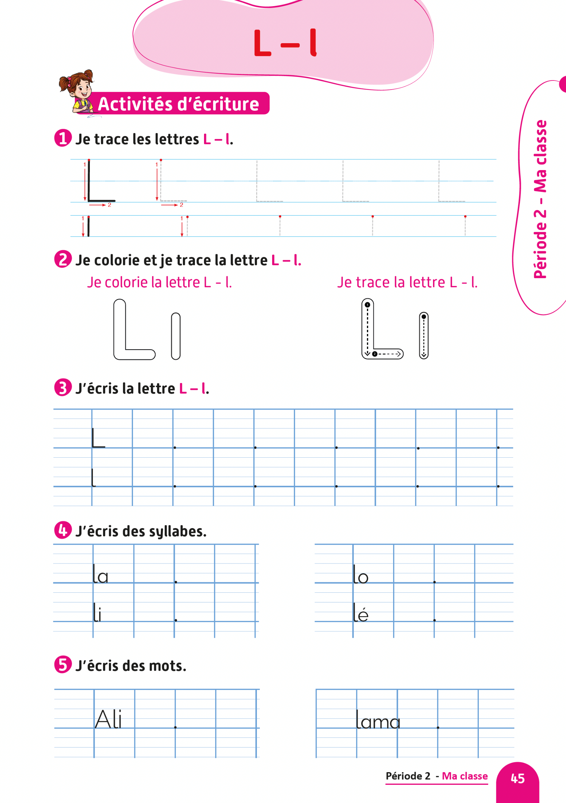
Prenez vos livrets à la page 45. On va faire l’activité 5.

Slide 40

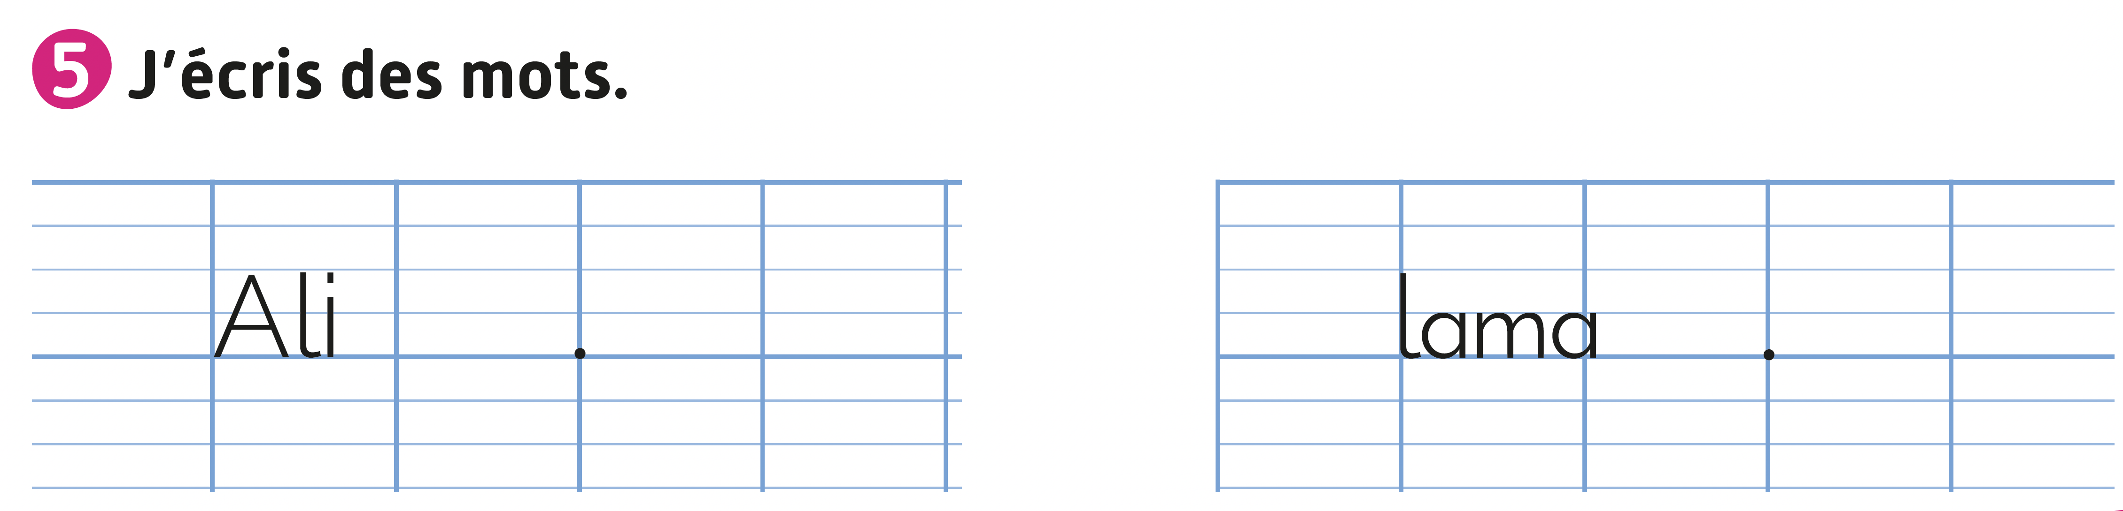
Écrivez les mots comme dans l’exemple. Je vais circuler entre les rangs pour vous aider.

Slide 41



La séance d’aujourd’hui est terminée. À la maison, recopiez les mots de l’activité 5, page 45, sur votre cahier. Lisez les mots de l’activité 5, page 44.

